Slide 1
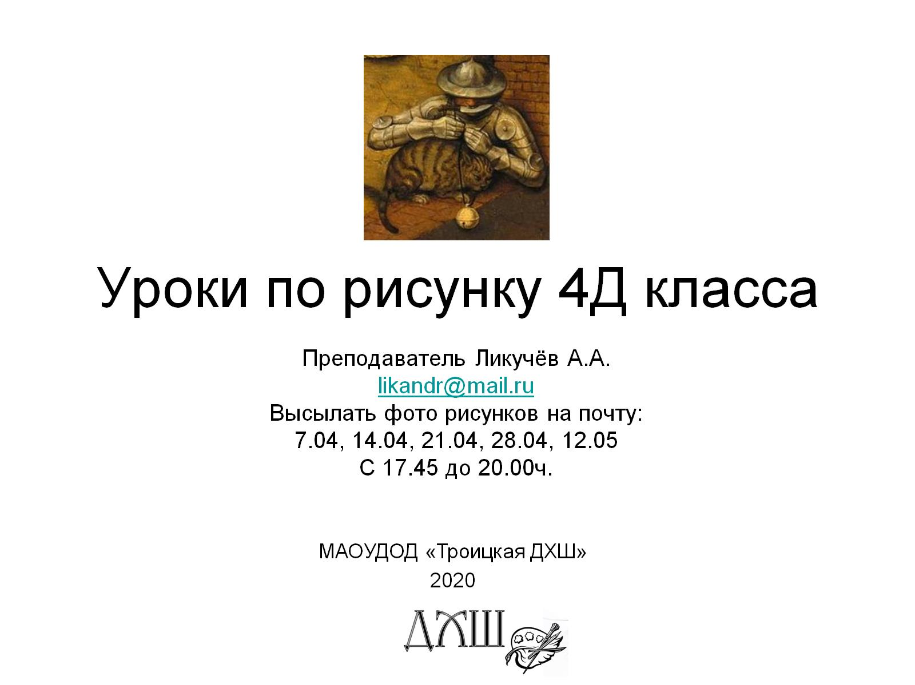
Уроки по рисунку 4Д класса

Slide 2
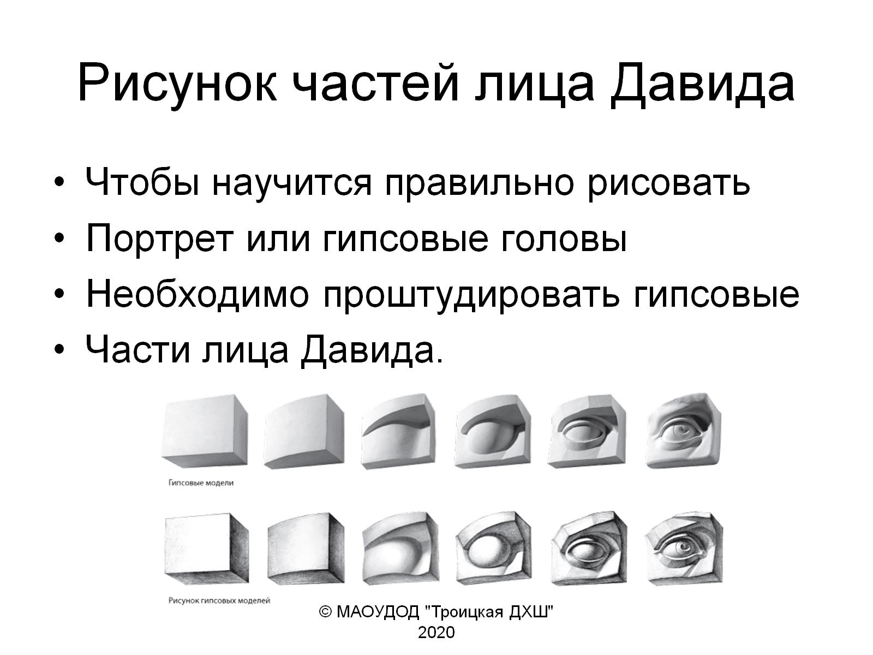
Рисунок частей лица Давида

Slide 3
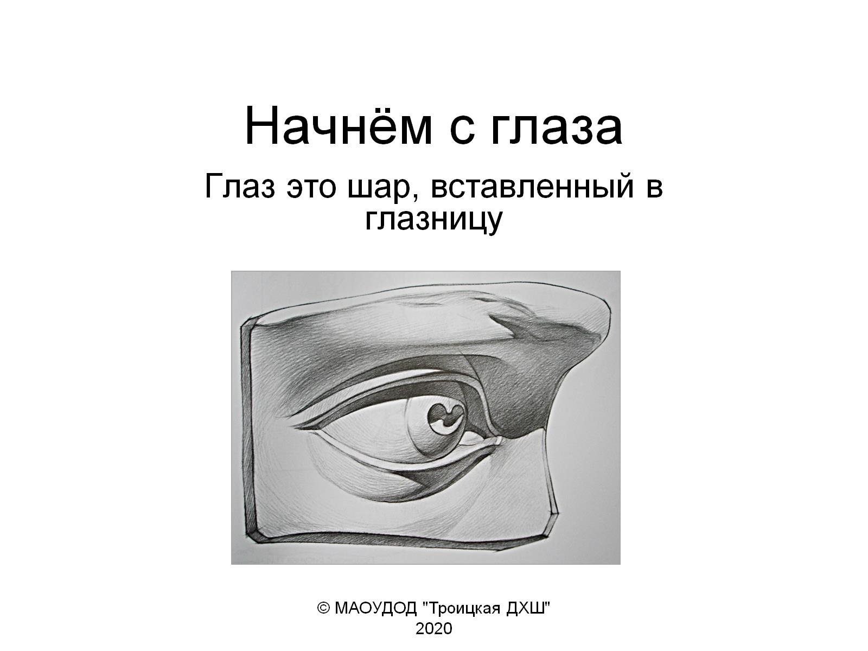
Начнём с глаза

Slide 4
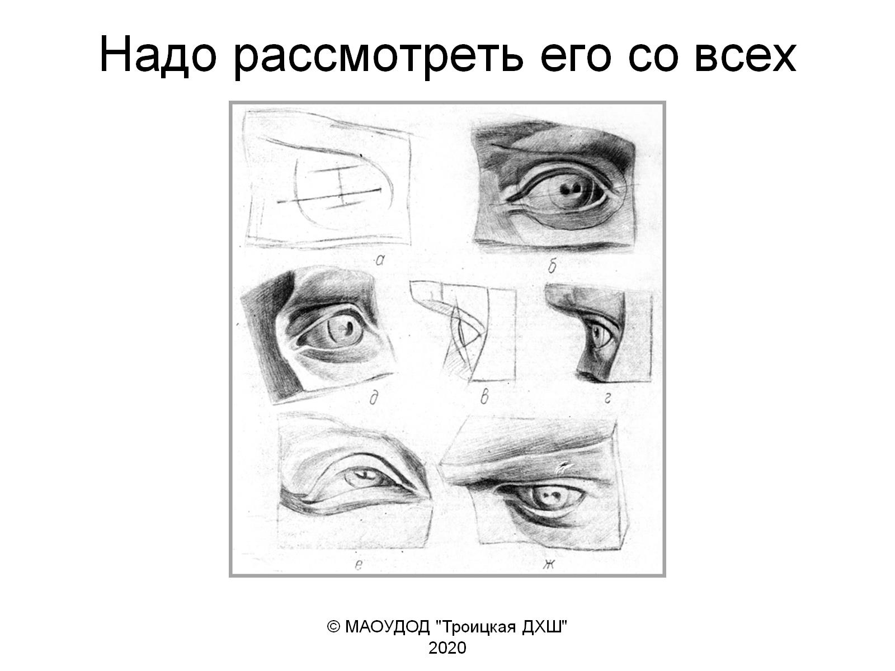
Надо рассмотреть его со всех сторон

Slide 5
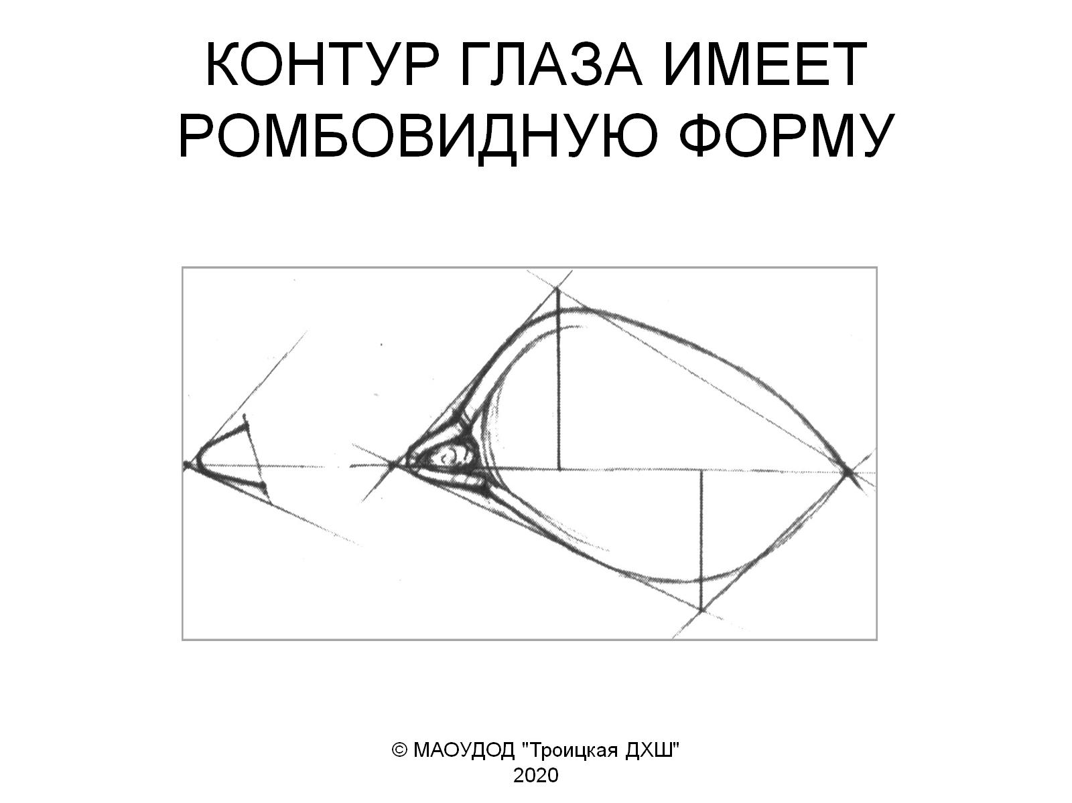
КОНТУР ГЛАЗА ИМЕЕТ РОМБОВИДНУЮ ФОРМУ

Slide 6
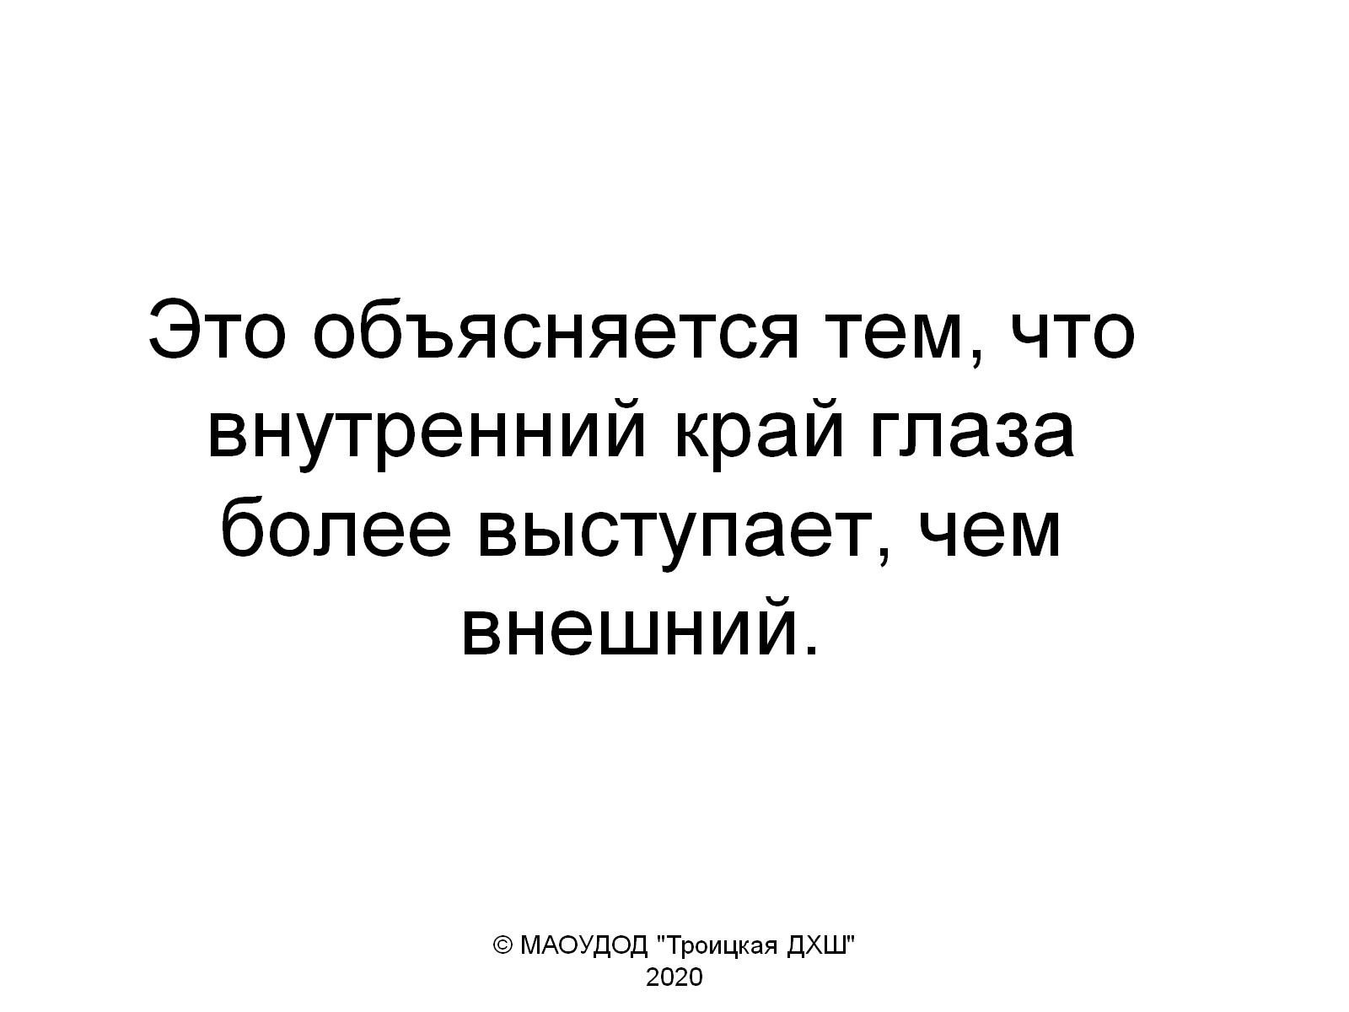
Это объясняется тем, что внутренний край глаза более выступает, чем внешний.

Slide 7
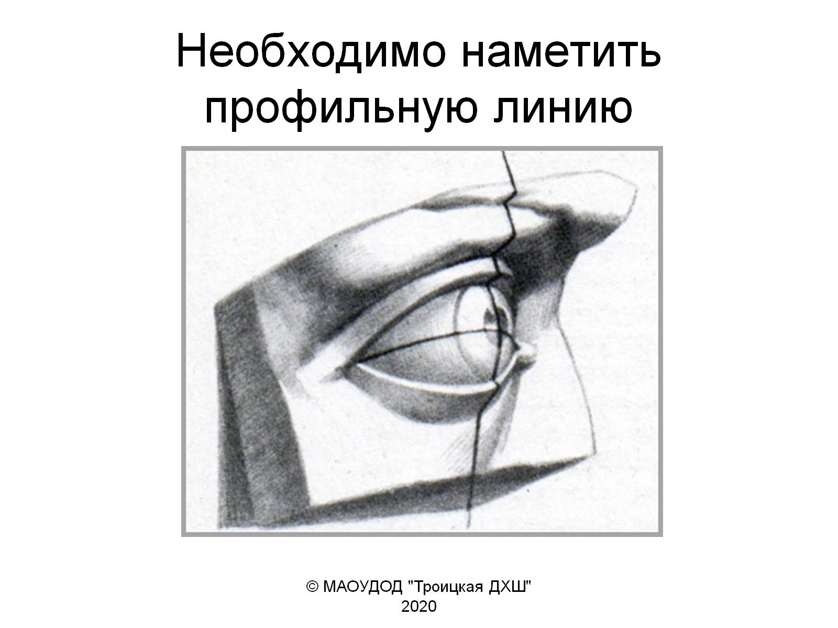
Необходимо наметить профильную линию

Slide 8
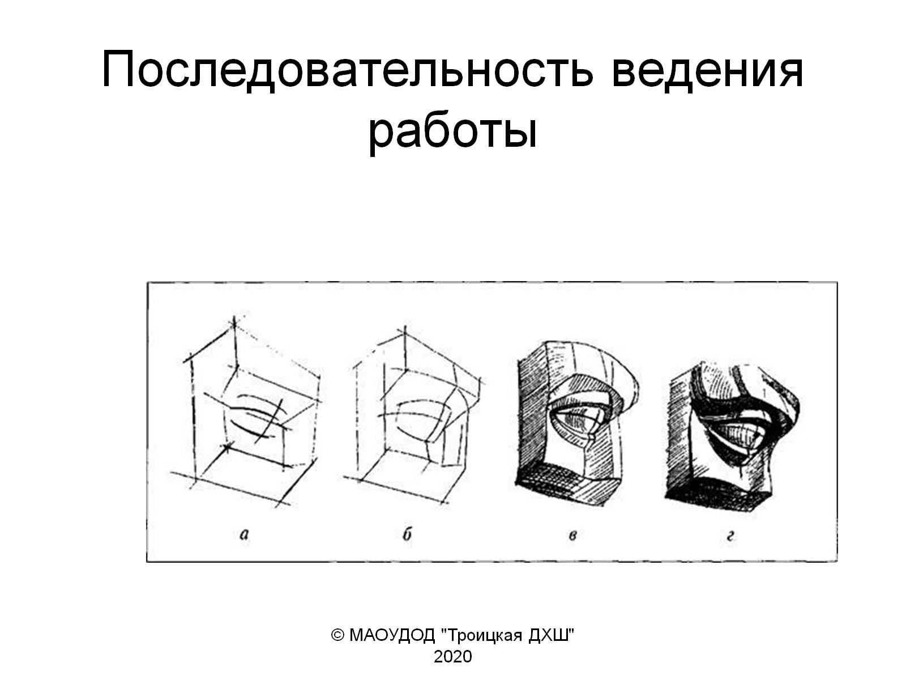
Последовательность ведения работы

Slide 9
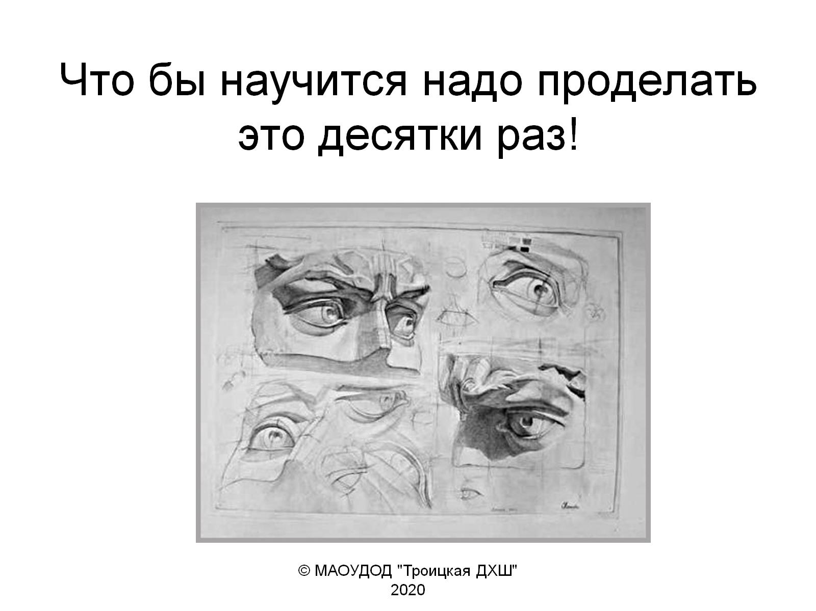
Что бы научится надо проделать это десятки раз!

Slide 10
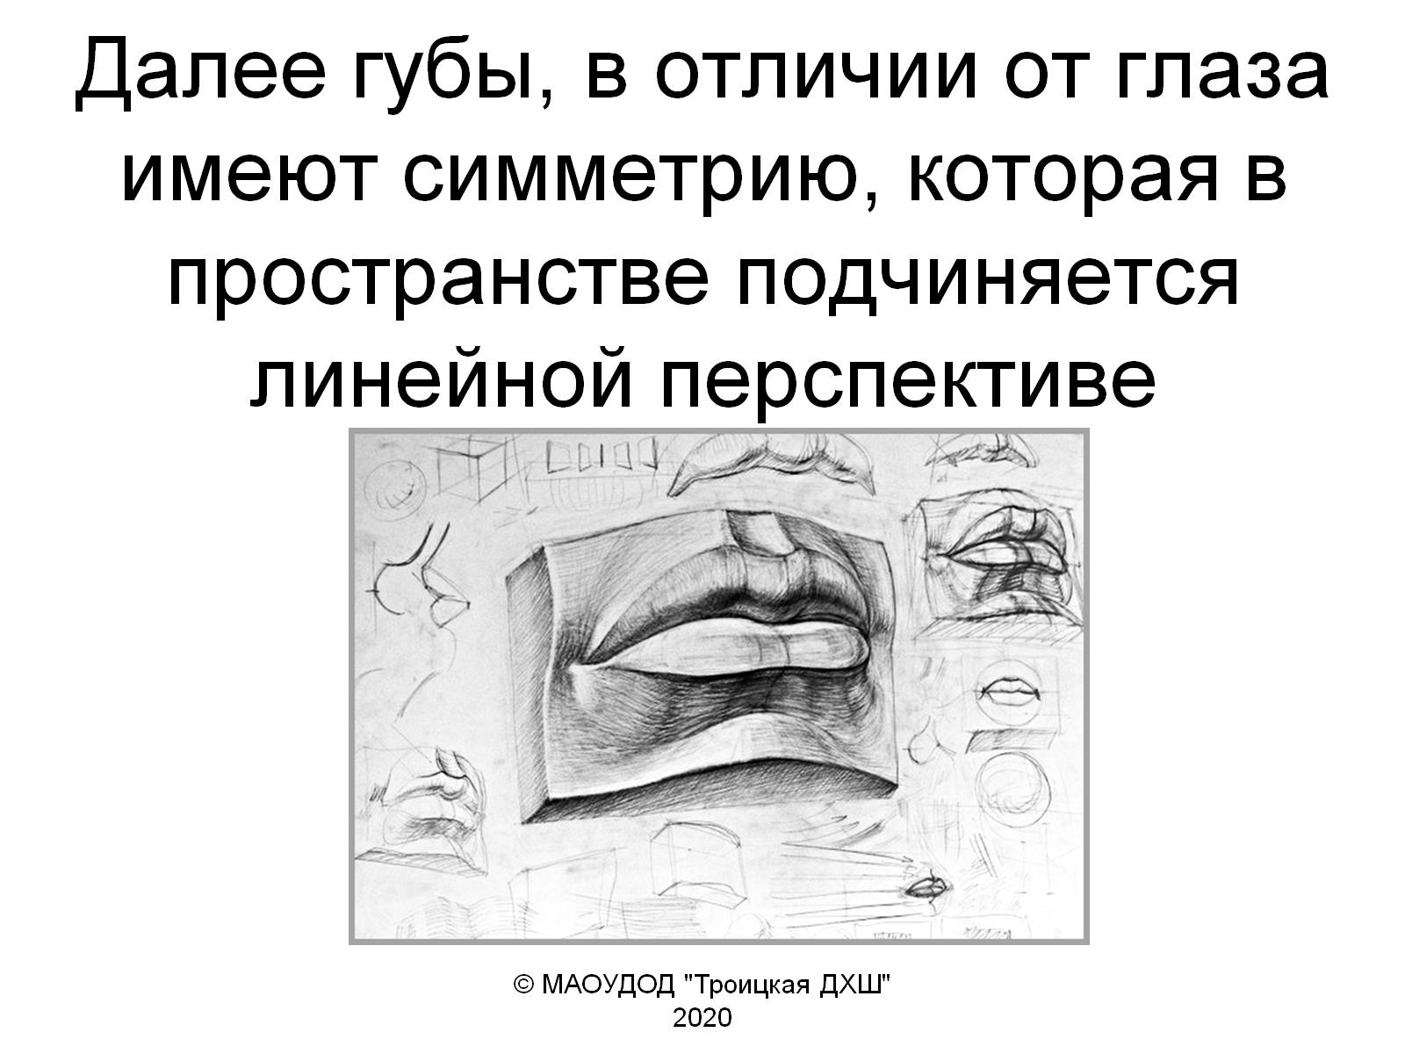
Далее губы, в отличии от глаза имеют симметрию, которая в пространстве подчиняется линейной перспективе

Slide 11
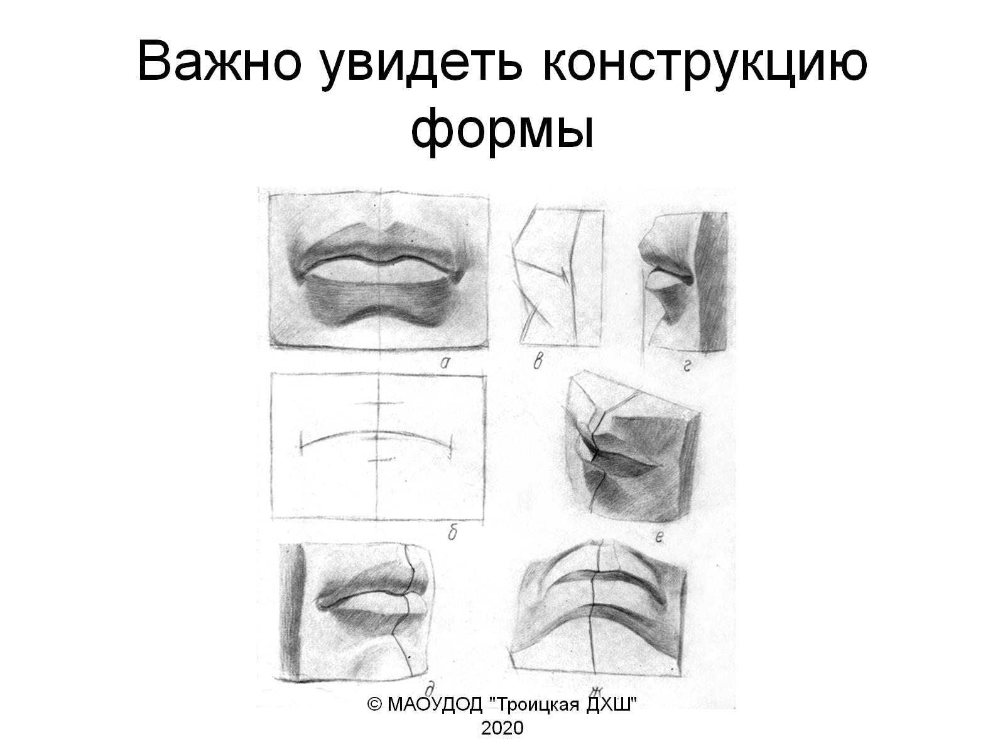
Важно увидеть конструкцию формы

Slide 12
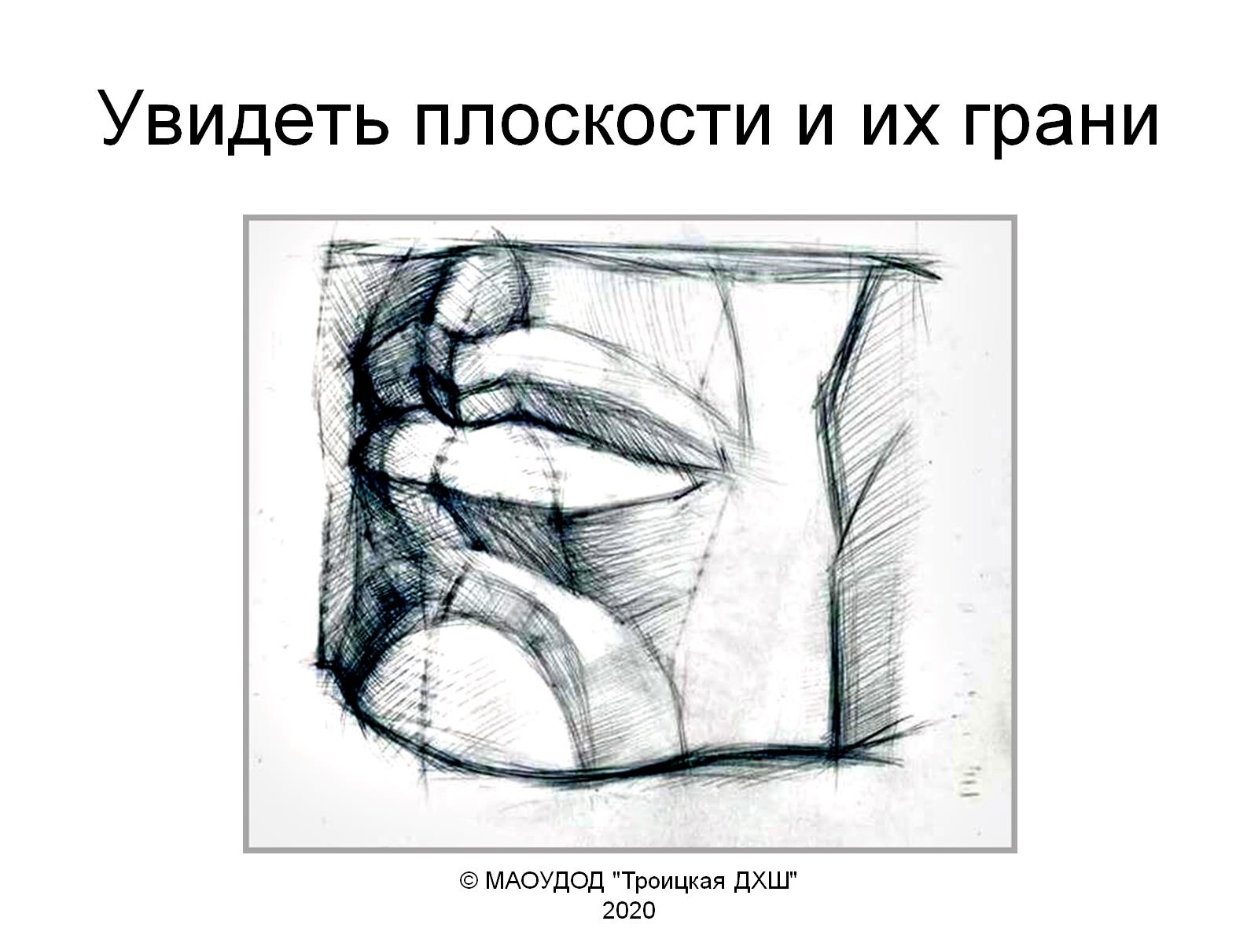
Увидеть плоскости и их грани

Slide 13
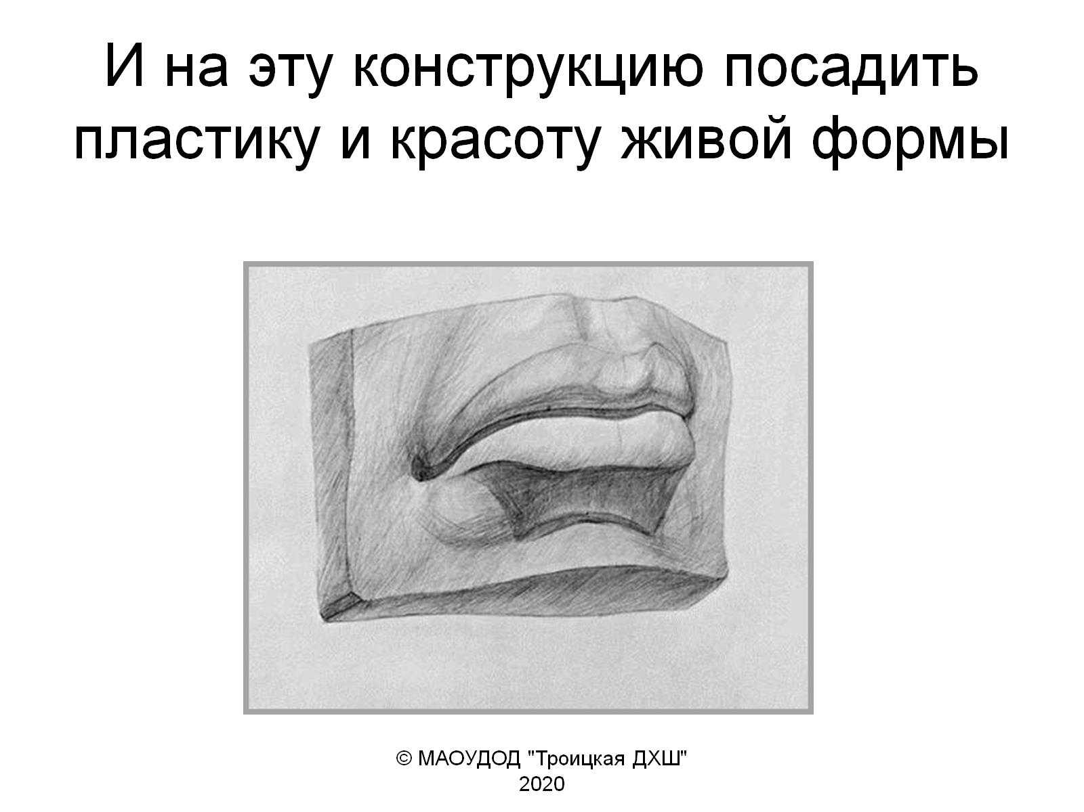
И на эту конструкцию посадить пластику и красоту живой формы

Slide 14
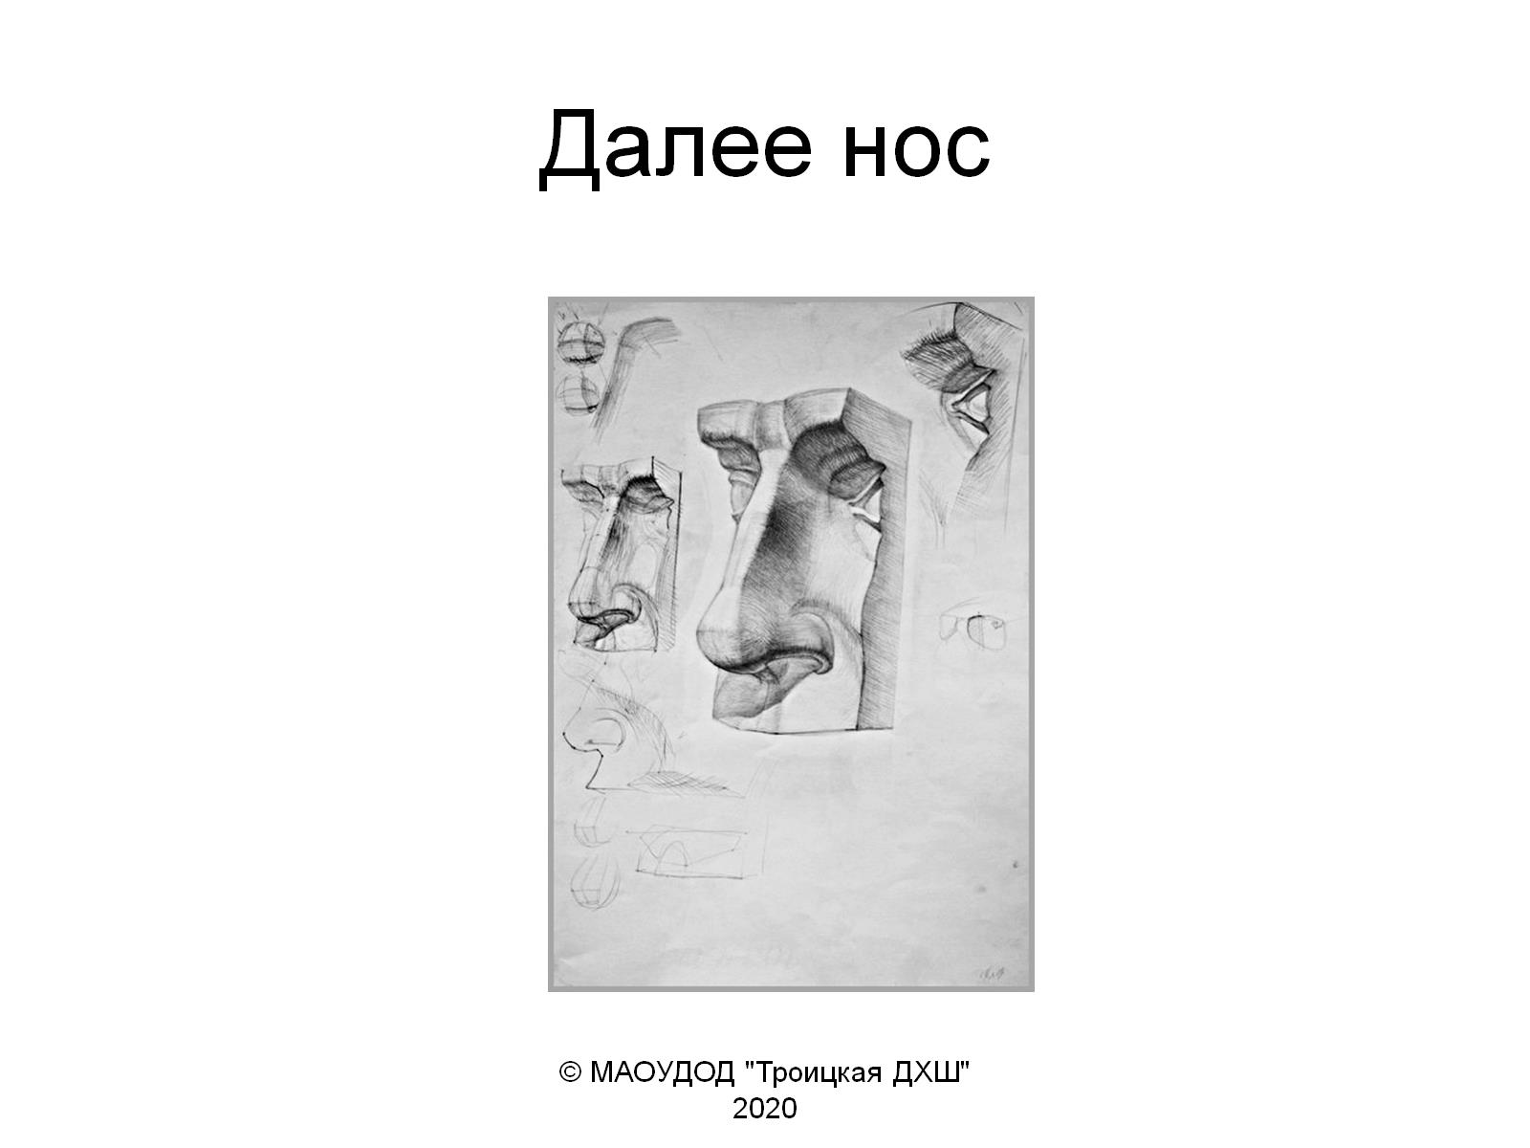
Далее нос

Slide 15
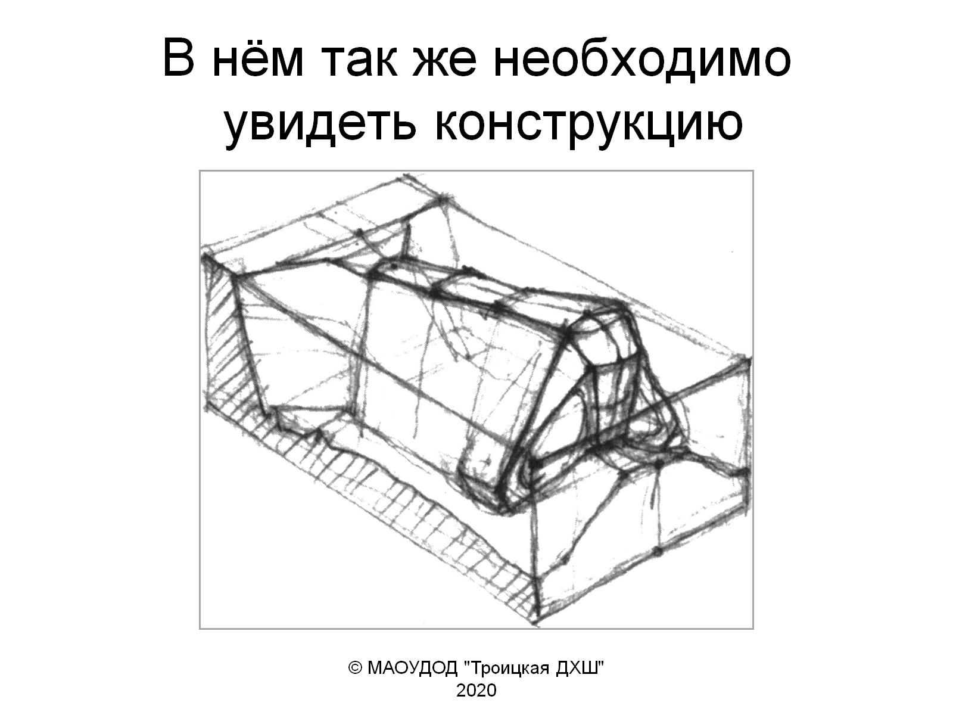
В нём так же необходимо увидеть конструкцию

Slide 16
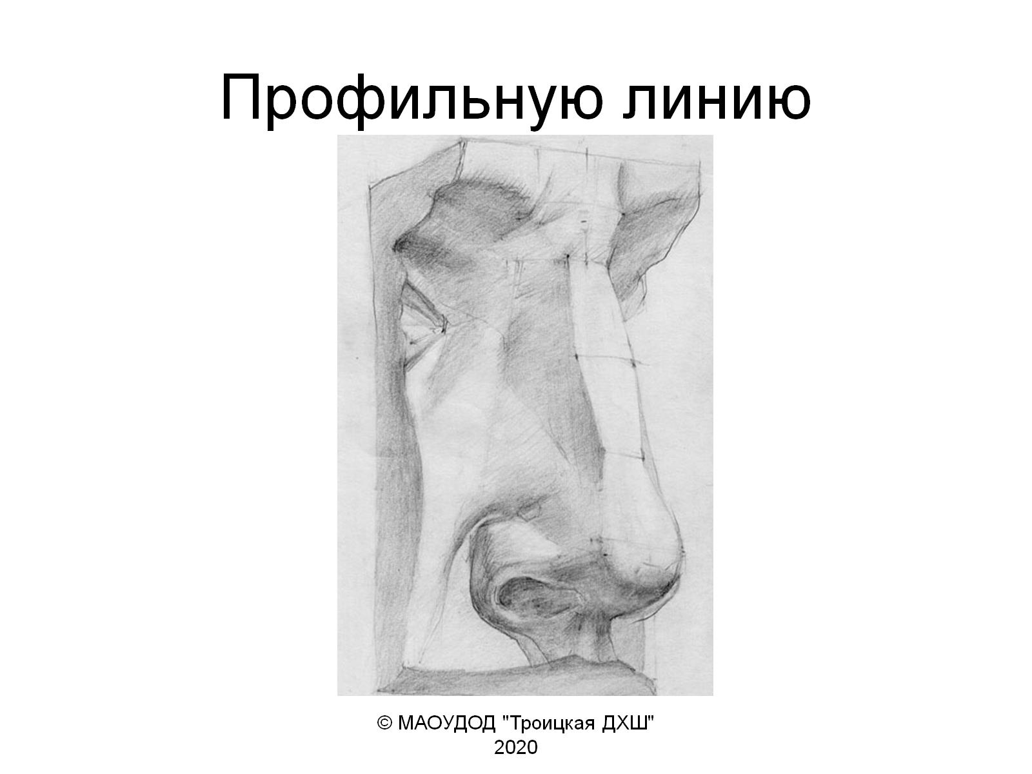
Профильную линию

Slide 17
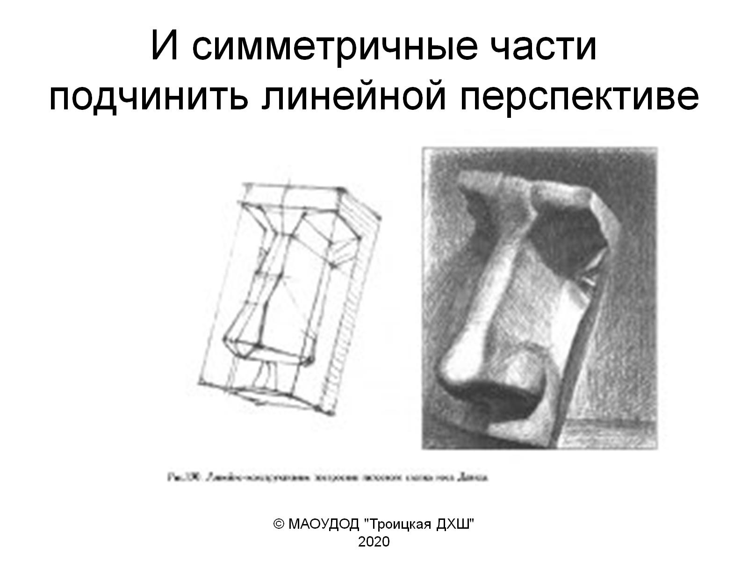
И симметричные части подчинить линейной перспективе

Slide 18
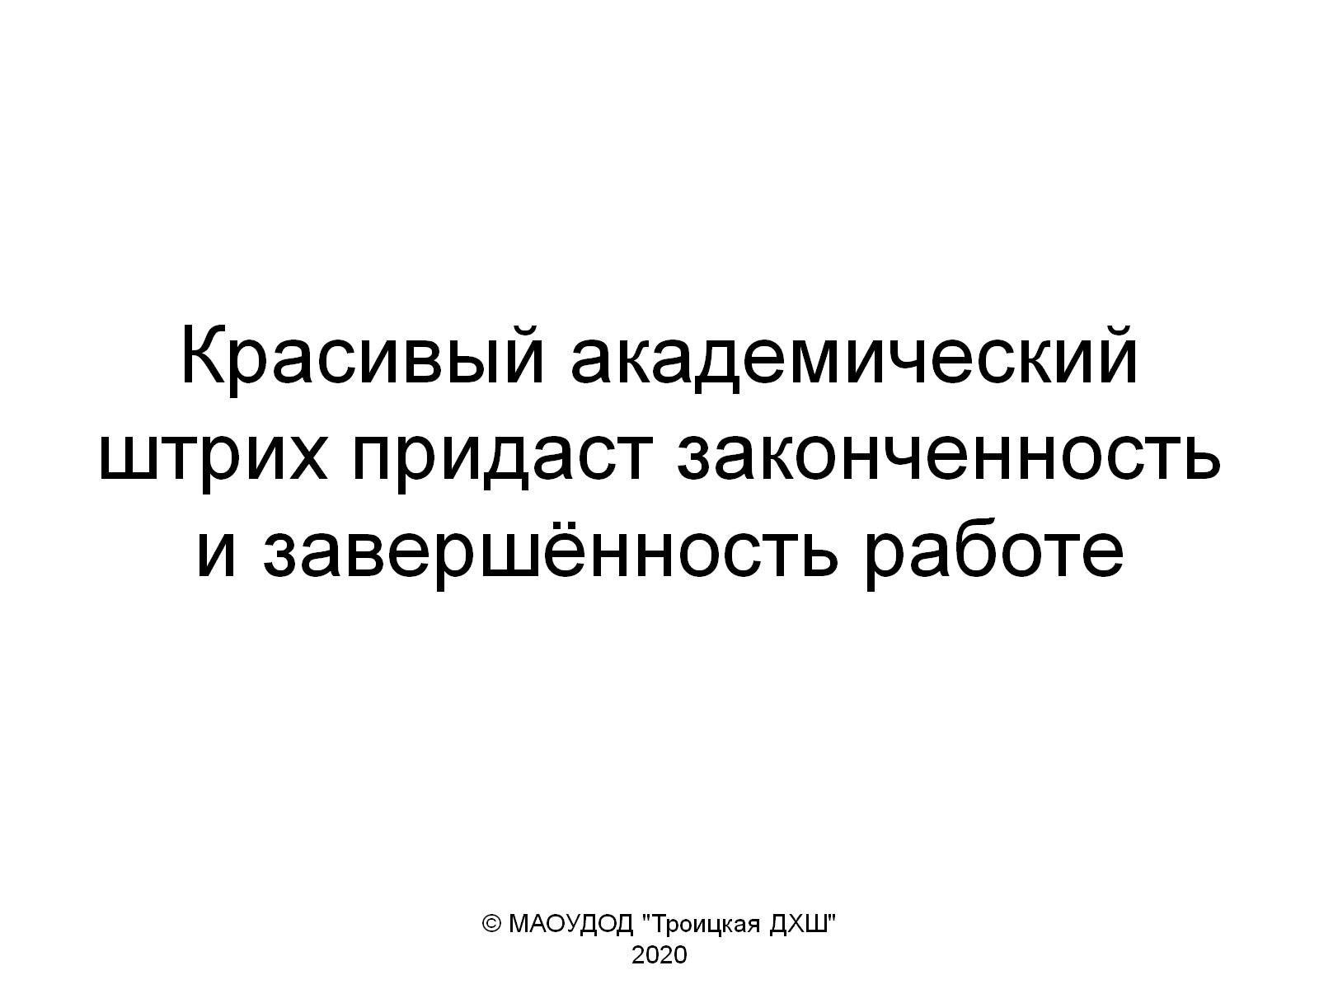
Красивый академический штрих придаст законченность и завершённость работе

